Slide 1
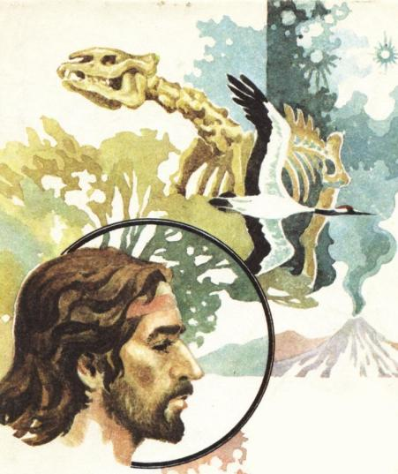
Эволюция органического мира

Slide 2
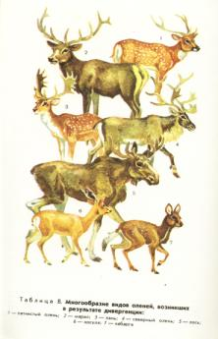
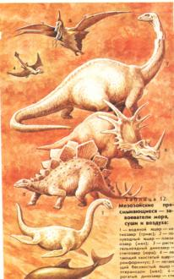
Эволюция
Длительные изменения
От раннее существующих видов
До ныне существующих видов

Slide 3
Механизм постепенного развития во времени живой природы по действию естественных причин (эволюции) по Ж. Б. Ламарку
Движущие силы
Результат
единица
Стремление к совершенст-вованию
Упражнение и неупражнение органов
Наслед-ование благопри-ятных признаков
Образование новых живых существ
Особь

Slide 4
Механизм образования новых видов По Ч. Дарвину
Движущие силы
Результат
единица
Наследствен-ная изменчивость
Борьба за существование
Естествен-ный отбор
Образование новых видов
вид

Slide 5
Механизм образования новых видов по синтетической теории эволюции
Движущие силы
Результат
единица
материал
Элементарные эволюционные факторы
Попу-ляция
Образование новых видов
Борьба за существование
Естественный отбор
Изоляции
Дрейф генов
Популяционные волны
Мутации

Slide 6
Сформулировать определение «вид» по схеме
Видовой признак
Определение
Ключевое слово

Slide 7
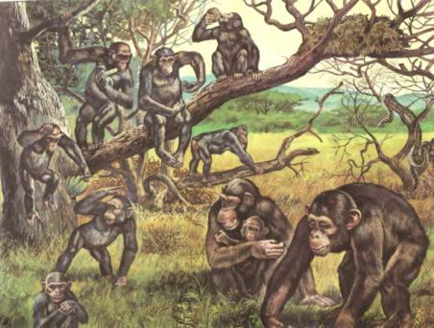
Определение понятия «вид»
Вид
Группа особей
Сходство морфологических, физиологических, биохимических, генетических признаков
Свободное скрещивание и плодовитое потомство
Определённый ареал обитания

Slide 8
На основании двух схем сформулировать понятие «популяция»
Вид
Популяция

Slide 9
Определение понятия «популяция»
Совокупность особей одного вида, занимающих обособленную территорию в пределах ареала вида, свободно скрещивающихся и в той или иной степени изолированных от других популяций данного вида

Slide 10
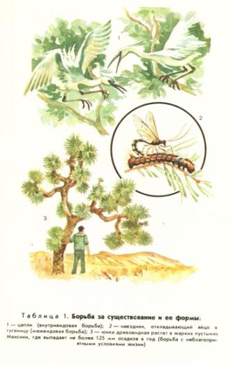
Из двух определений понятия «Борьба за существования» найти правильное. Аргументировать свой выбор.
1. Сложные и многообразные взаимоотношения особей внутри вида, между видами и с неблагоприятными условиями внешней среды.
2. Уничтожение одних видов живых организмов другими видами живых организмов с целью выживания и приобретение возможности дать потомство.

Slide 11
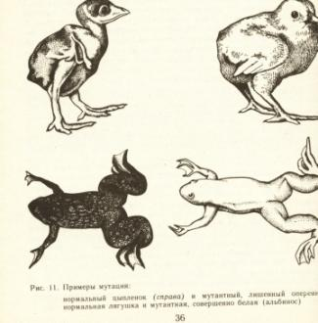
Наследственность и изменчивость
Способность организмов передавать следующему поколению свои признаки и свойства
Способность организмов изменять свои признаки под воздействием факторов среды
Задание: подобрать
- существительное
- прилагательное
- выбрать действие
- ответить на вопрос «Что это такое?»

Slide 12
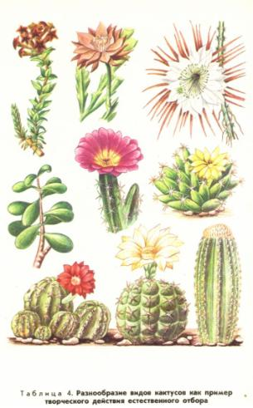
Естественный отбор
Найти ошибку в определений понятий «Естественный отбор»
Естественный отбор – это процесс выживания и размножения наиболее сильных особей.
Докажите примерами: ошибочность термина.

Slide 13
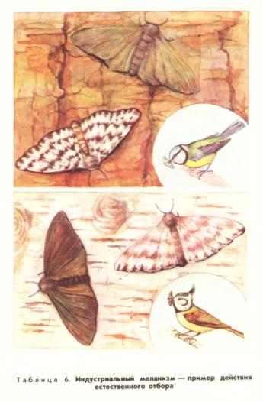
Ответ: термин «сильные» употреблён не верно. Верно употребление термина «приспособление»

Slide 14
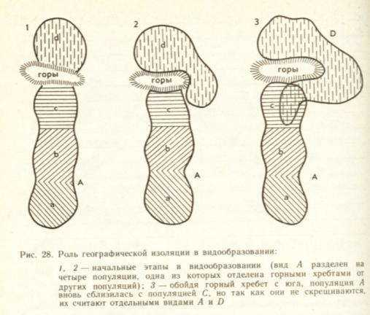
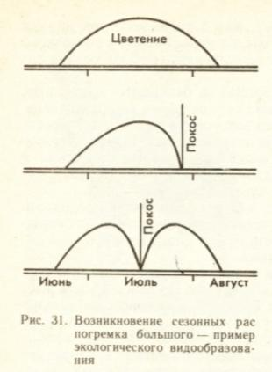
Действие какого элементарного фактора эволюции изображено на этих рисунках
Рис. №1
Рис. №2

Slide 15
Ответ.
Изоляция – фактор, который разделяет исходную популяцию на две и более новых.
Рис. №1 – географическая изоляция
Рис. №2 – репродуктивная изоляция, заключающаяся в том, что организмы не могут скрещиваться. Например, на рис. 2 изображено образование подвида большого погремка путём изолированности по срокам цветения, в результате деятельности (покос в середине лета).

Slide 16
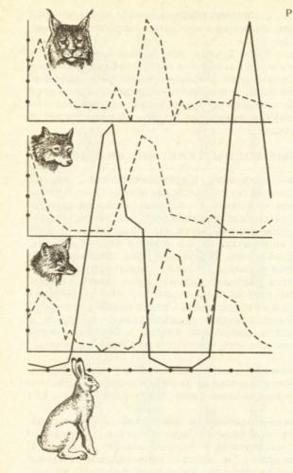
Резкие колебания численности особей популяции в следствии естественных причин. 1905 С. С. Четвериков
Вопросы:
1. Какие причины могут вызвать колебания численности популяции
2. К каким последствиям может привести колебание численности популяции.
Привести примеры.

Slide 17
Ответы.
Причины: 1. Засухи, пожары, наводнения и другие природные катастрофы.
2. Попадание животных или растений в новые подходящие для жизни условия. Например, последствия расселения ондатр в Европе и бывшем СССР. Завоевание кроликами Австралии
3. Истощение пищевых ресурсов.
Последствие: В возрастании численности популяции увеличивается вероятность появления новых мутаций и их комбинаций.
В среднем, один мутант появляется на 10 тыс. особей. При возрастании численности популяции в 100 раз, общее число мутантов увеличится во столько же раз.
После спада численности часть мутантов может исчезнуть из-за гибели особей их несущих, а частота встречаемости других мутаций может повыситься.
Т. о. популяционные волны способствуют изменению частоты аллелей.

Slide 18
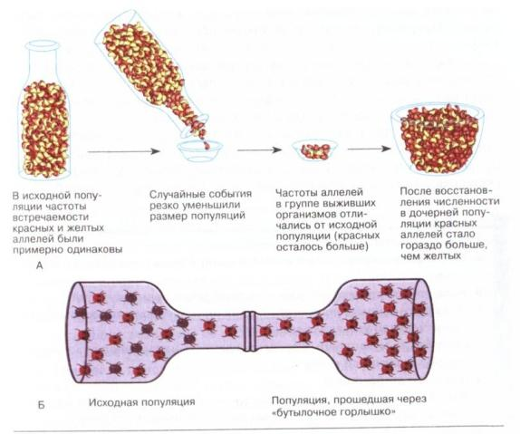
Процесс случайного ненаправленного изменения частот аллелей в популяции называется дрейфом генов.

